Slide 1
Муниципальное дошкольное образовательное бюджетное учреждение «Детский сад №5 «Аистёнок» комбинированного вида, г. Волхов
Выполнила: воспитатель Гончарова Т.Н.

Slide 2
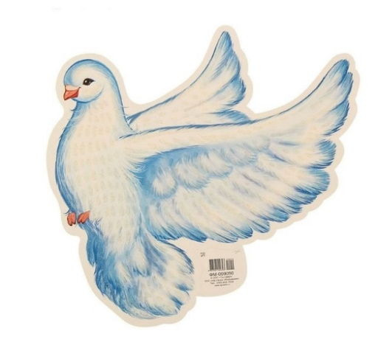
21 сентября отмечается Международный день мира, учрежденный Генеральной Ассамблеей ООН праздник. В этот день повсеместно проходят мероприятия, посвященные проблемам мира во всем мире. Вот и в нашей группе была проведена акция «День мира!» Провели беседу на тему «Что такое мир?» После чего дети узнали , что голубь является символом мира и чистоты. В этот день призывали детей быть добрыми, жить в мире.
21 сентября Международный день мира!
Нам нужен мир! Тебе и мне,
И всем на свете детям!
И должен мирным быть рассвет,
Который завтра встретим.
Нам нужен мир, чтоб строить города,
Сажать деревья и работать в поле.
Его хотят все люди доброй воли.
Нам нужен мир навеки! Навсегда!

Slide 3
Представляем вашему вниманию наш плакат «Голубь мира», изготовленный совместно с родителями средней группы и сотрудниками детского сада.

Slide 4
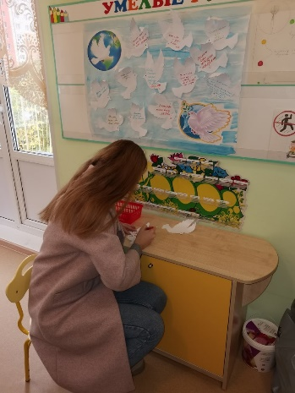
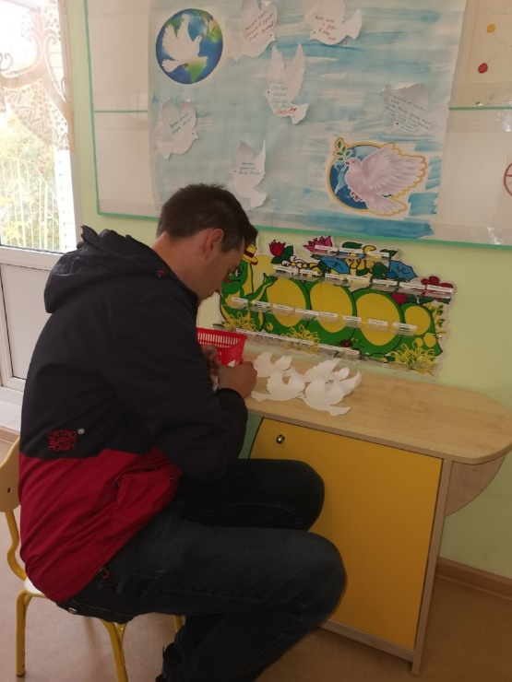
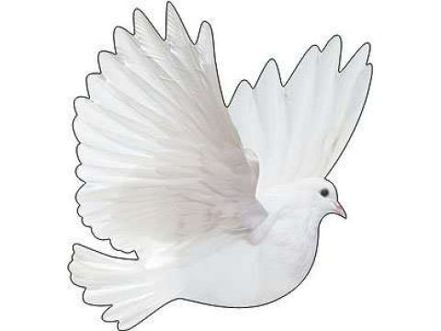
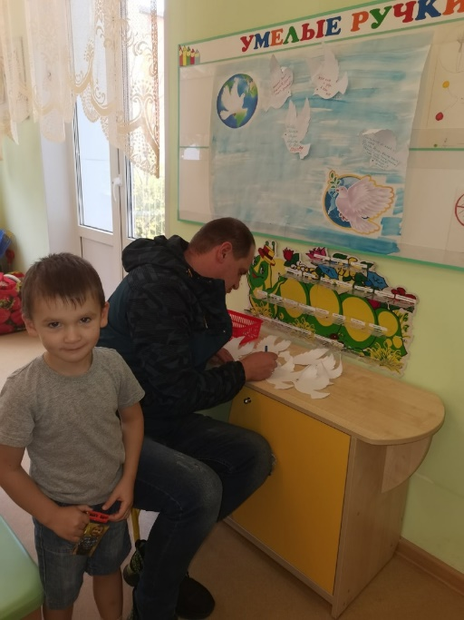
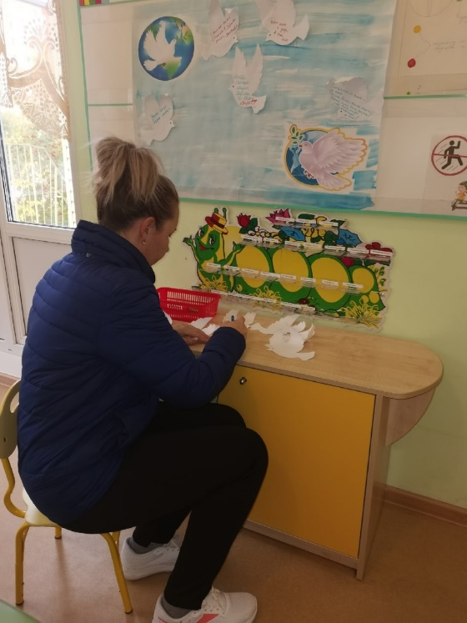
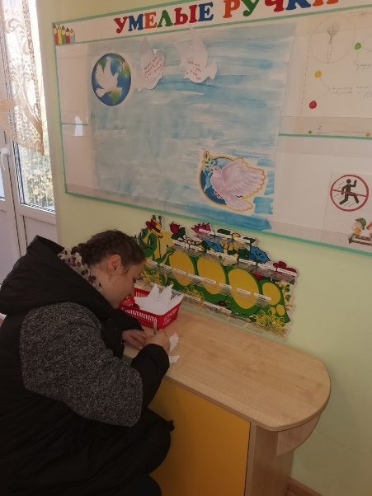

Slide 5
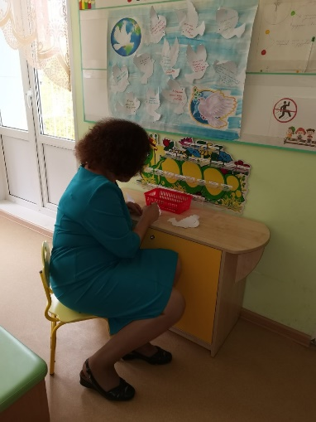
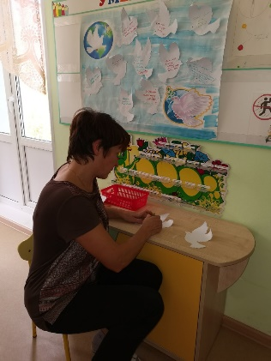
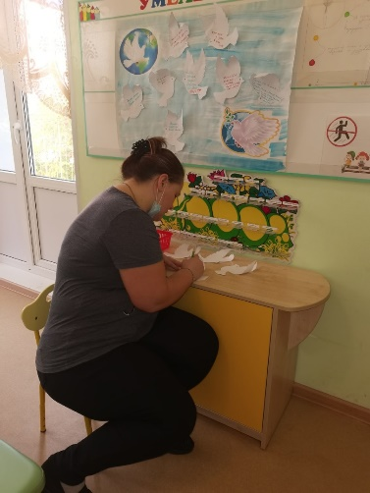
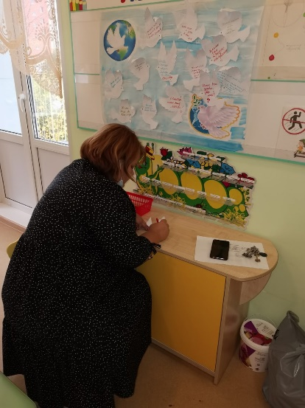
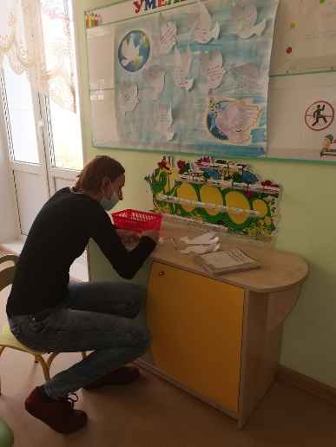

Slide 6
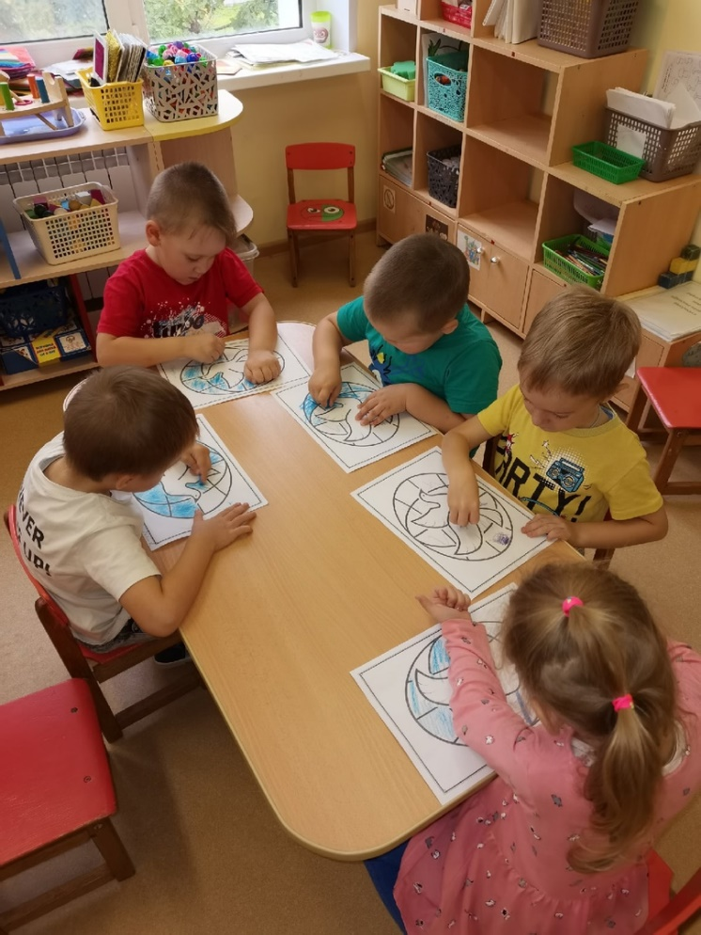
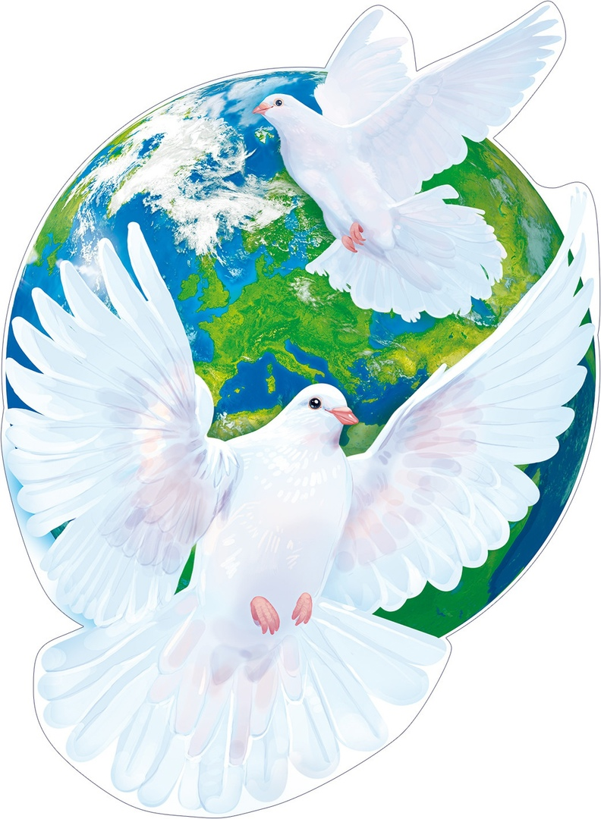

Slide 7
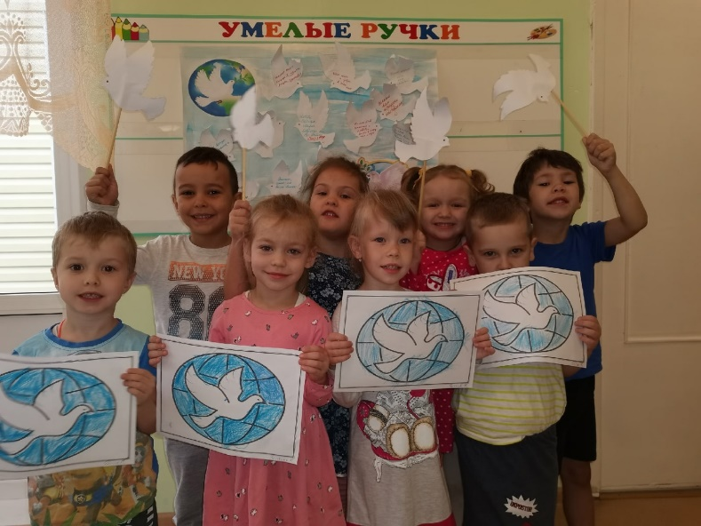
Пусть будет мир во всем мире!

Slide 8
Вручали также сотрудникам наших голубей, делясь частичкой мира и чистоты.

Slide 9
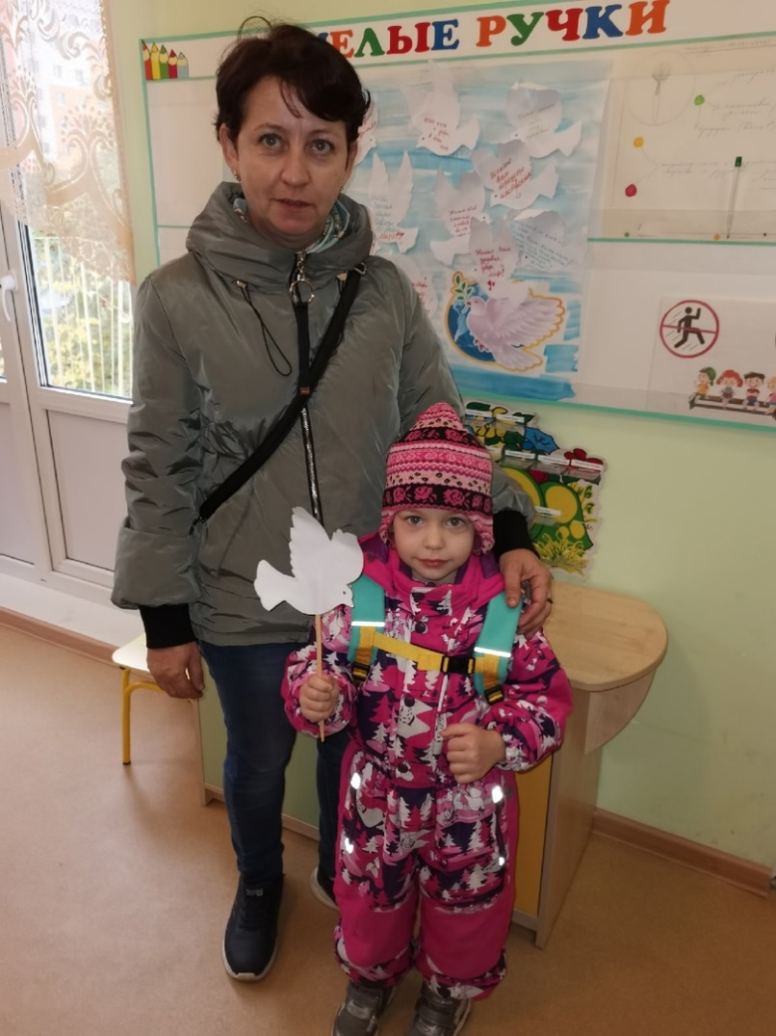
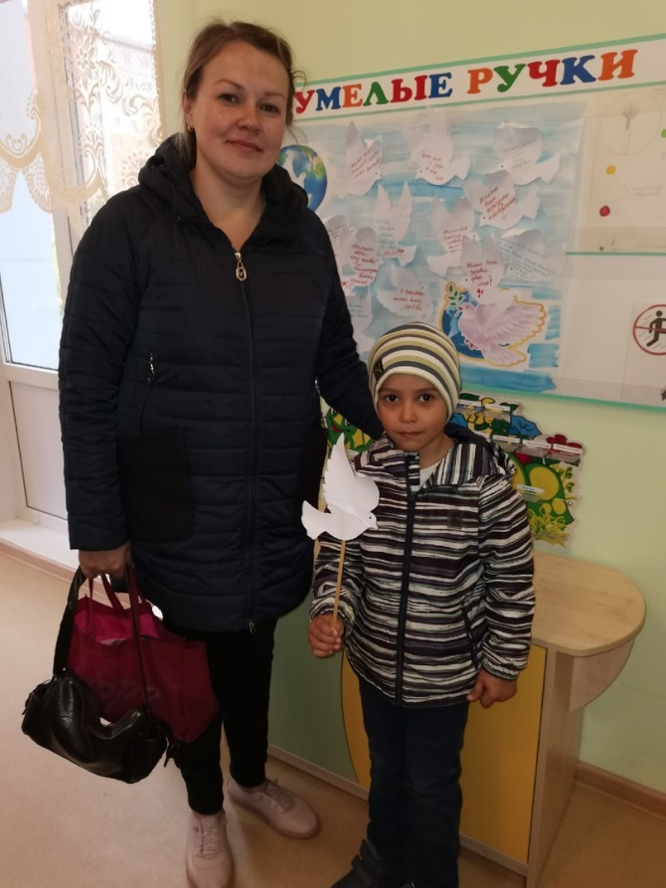
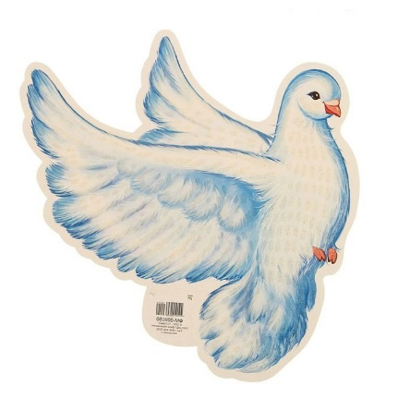
По окончании этого тематического дня дети ушли с голубями, чтобы поделиться и рассказать своим родным про «День мира».

Slide 10
Спасибо за внимание!

